Slide 1
Image Segmentation
2026 Fall
조상구교수

Slide 2
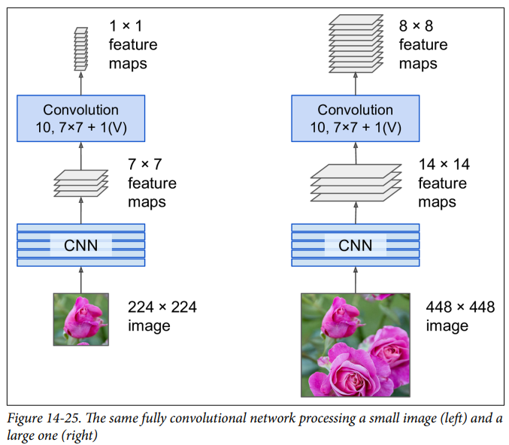
FCN(Fully Convolutional Network)
2015년 논문 Long_Fully_Convolutional_Networks 기존의 분류용 CNN을 완전 합성곱 형태로 변환해, 입력 이미지 크기에 관계없이 밀도 있는 예측을 수행할 수 있게 한 혁신적 접근
FCN은 CNN을 "이미지 분류기(Classifier)"에서 "픽셀 단위 분류기(Segmenter)"로 확장한 최초의 딥러닝 구조
이후 발표된 U-Net, SegNet, DeepLab 등 다양한 모델이 FCN의 개념을 확장·개선
의료 영상 분석, 자율주행, 위성 영상 등 다양한 응용 분야에서 핵심적인 기술적 기반
Hands-on Machine Learning with Scikit-Learn, Keras & TensorFlow
FCN_유튜브

Slide 3
FCN(Fully Convolutional Network)
import tensorflow as tf
from tensorflow import keras
from tensorflow.keras import layers
def build_traditional_cnn():
# 원래 LeNet-5는 (32, 32, 1) 기준으로 가중치 모양이 고정됨
inputs = keras.Input(shape=(64, 64, 1)) # 크기가 다른 (64, 64) 입력
# 특징 추출부 (LeNet-5 구조)
x = layers.Conv2D(filters=6, kernel_size=5, padding="valid", activation="relu")(inputs)
x = layers.MaxPooling2D(pool_size=2, strides=2)(x)
x = layers.Conv2D(filters=16, kernel_size=5, padding="valid", activation="relu")(x)
x = layers.MaxPooling2D(pool_size=2, strides=2)(x)
x = layers.Flatten()(x) # ❌ 문제의 Flatten 단계
# 원래 (32,32) 입력이었다면 400개 노드여야 하지만, (64,64)라 2704개가 되어 들어옴
x = layers.Dense(120, activation="relu")(x)
x = layers.Dense(84, activation="relu")(x)
outputs = layers.Dense(10, activation="softmax")(x)
return keras.Model(inputs=inputs, outputs=outputs)
cnn_model = build_traditional_cnn()
# 가상의 (64, 64, 1) 이미지 1장 생성해서 통과 시도
mock_input = tf.random.normal([1, 64, 64, 1])
prediction = cnn_model(mock_input)

Slide 4
FCN(Fully Convolutional Network)
def build_fcn_model():
inputs = keras.Input(shape=(64, 64, 1)) # 동일한 (64, 64) 입력
# 특징 추출부 (LeNet-5 구조 그대로 유지)
x = layers.Conv2D(filters=6, kernel_size=5, padding="valid", activation="relu")(inputs)
x = layers.MaxPooling2D(pool_size=2, strides=2)(x)
x = layers.Conv2D(filters=16, kernel_size=5, padding="valid", activation="relu")(x)
x = layers.MaxPooling2D(pool_size=2, strides=2)(x)
# ⭕ [FCN 핵심 변환]: Dense 층들을 전부 Conv2D로 대체합니다.
# 원래 (32,32) 입력 시 이 자리의 특성 맵 크기가 5x5였으므로 kernel_size=5로 지정합니다.
x = layers.Conv2D(filters=120, kernel_size=5, padding="valid", activation="relu")(x)
# 이후의 Dense 층들은 가로세로가 1x1인 상태이므로 kernel_size=1 필터로 대체합니다.
x = layers.Conv2D(filters=84, kernel_size=1, activation="relu")(x)
outputs = layers.Conv2D(filters=10, kernel_size=1, activation="softmax")(x)
return keras.Model(inputs=inputs, outputs=outputs)
# FCN 테스트 실행
fcn_model = build_fcn_model()
mock_input = tf.random.normal([1, 64, 64, 1])
fcn_prediction = fcn_model(mock_input)
print(f"👉 FCN 최종 출력 Matrix Formation (Shape): {fcn_prediction.shape}")
사진 속 9 x 9 세부 구역 중 '어느 위치'에 그 숫자가 존재하는지" 픽셀 단위의 단서를 제공하는 객체 탐지(Object Detection) 및 세맨틱 분할(Semantic Segmentation) 모델로 진화한 형태

Slide 5
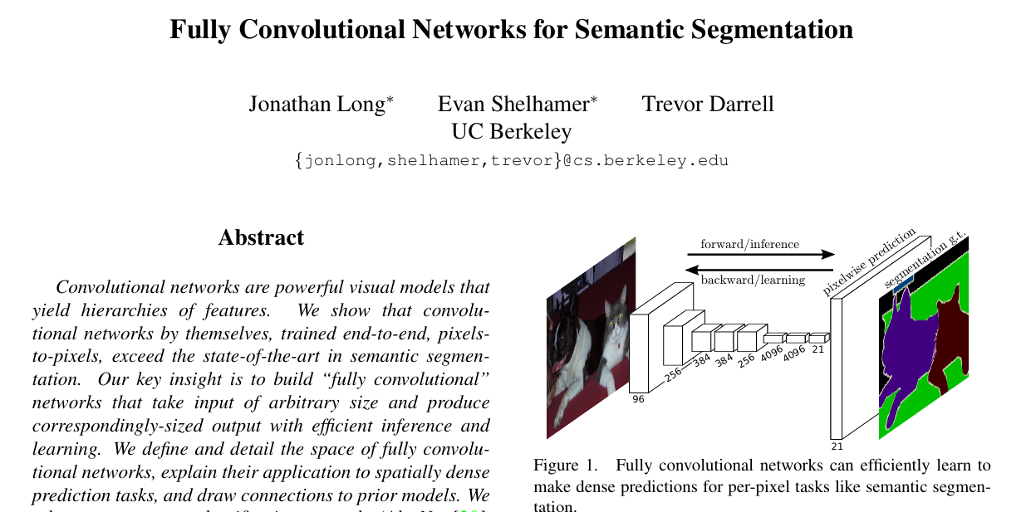
FCN(Fully Convolutional Network)
FCN은 마지막 Feature Map의 각 위치가 원본 이미지의 특정 영역(Receptive Field)을 대표하기 때문에 512×512 = 262,144개의 픽셀을 각각 분류할 수 있는 반면 CNN은 이미지 하나를 보고 고양이/개 를 분류
마지막 레이어에 적힌 21이라는 숫자는 21개의 클래스(배경 포함)를 픽셀 단위로 분류

Slide 6
Computer vision tasks
Image Classification : 기존 CNN (Flatten + Dense)
"이 사진은 95% 확률로 장미입니다"라는 결론을 내지만 위치는 모름
Image Segmentation : 기존 CNN의 Flatten을 없애고 모든 레이어를 합성곱으로 구성
큰 이미지가 들어왔을 때 최종 출력이 같은 공간 특징 지도(Heatmap)로 확장되어 픽셀 하나하나의 정답을 다 채워 넣는 정밀한 이미지 분할이 비로소 가능
Object Detection : 분류 + 회귀 듀얼 출력 모델
클래스 확률도 맞추고, 바운딩 박스(x, y, w, h)라는 4개의 숫자(회귀)도 동시에 맞춰서 물체의 대략적인 사각형 위치를 발견

Slide 7
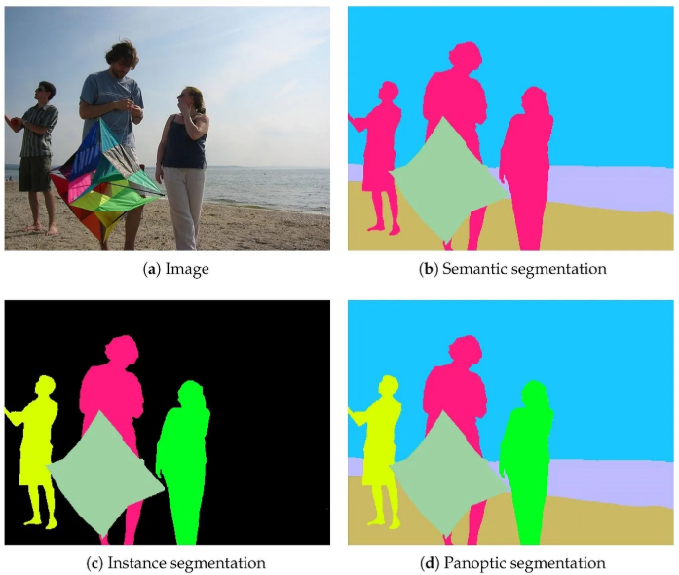
Image Segmentation
Deep Learning with Python : chapter11_image-segmentation 을 참고하여 slide 작성

Slide 8
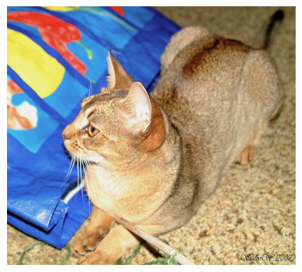

Semantic Segmentation
Input(Feature)
Output(Target)
2 (background)
f(X)
1 (foreground)
3 (contour)
X
y=[1,2,3]

Slide 9
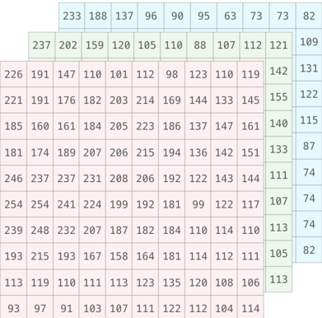
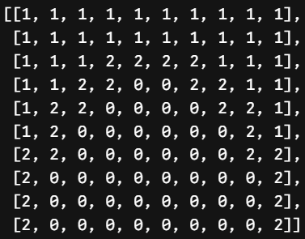
Semantic Segmentation
Input(Feature)
Output(Target)
1 (foreground)
2 (background)
3 (contour)
f(X)
X
y=[1,2,3]

Slide 10
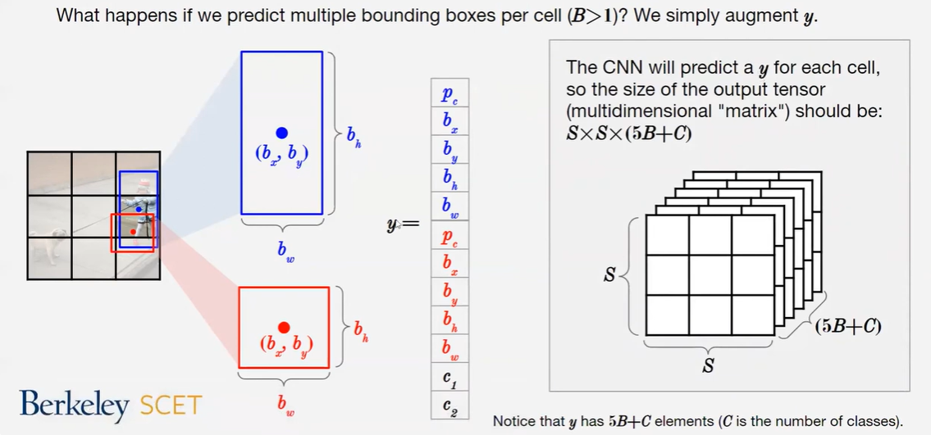
YOLO: YOLO Object Detection

Slide 11
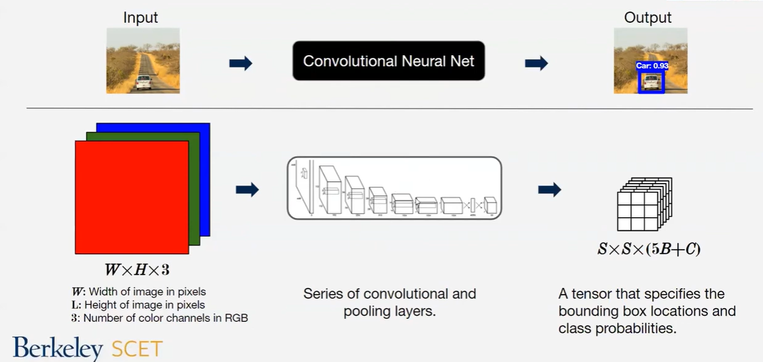
YOLO: YOLO Object Detection

Slide 12
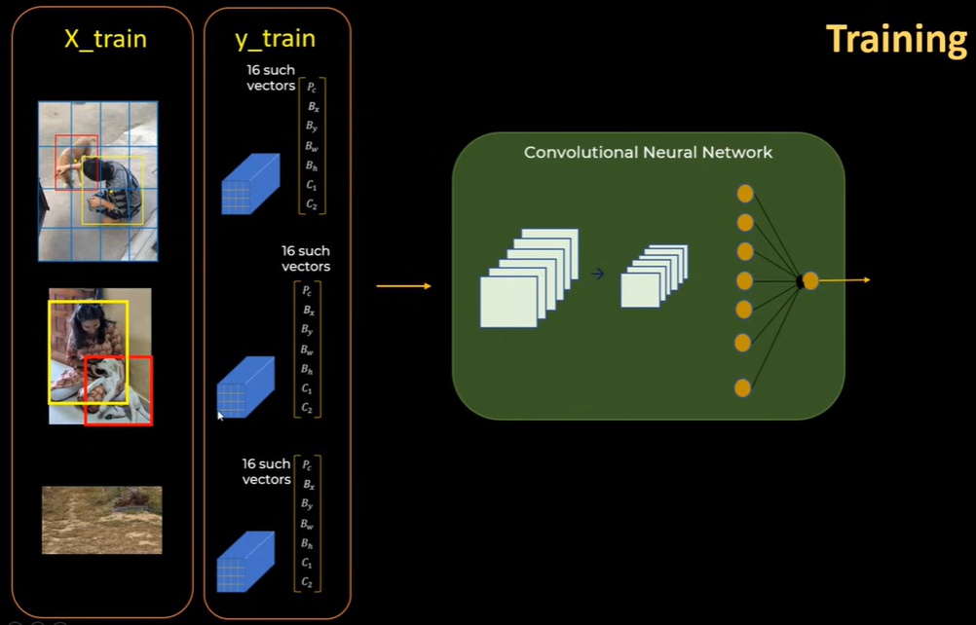
YOLO: What is YOLO algorithm?

